Slide 1



Einführung in die Methoden der Textanalyse und des wissenschaftlichen Arbeitens
11. Sitzung: Textanalyse Text 2 - Einführung
21.06.2022, Job Schepens

Slide 2
Ziele dieser und der nächsten Sitzungen
Sie können empirische Texte zu Fragen der Empirischen Bildungsforschung verstehen und analysieren

Slide 3
Themen der Empirischen Bildungsforschung (Auswahl)
Lernmotivation
Lernen mit Medien
Kompetenzentwicklung
Unterrichts- und Schulqualität
Soziale Disparitäten
Schulstrukturen
Professionelle Kompetenzen von Lehrkräften
Selbstreguliertes Lernen

Slide 4
Text
Trautwein, U., Nagy, G., & Maaz, K. (2011). Soziale Disparitäten und die Öffnung des Sekundarschulsystems: Eine Studie zum Übergang von der Realschule in die gymnasiale Oberstufe. Zeitschrift für Erziehungswissenschaft, 14, 445-463. https://doi.org/10.1007/s11618-011-0220-5

Slide 5
Zum Start: Besprechung in Kleingruppen
Wie sind Sie mit dem Text zurecht gekommen?
Was haben Sie aus dem Text mitgenommen?
Welche Fragen sind aufgekommen?
8 min in Kleingruppen, danach kurze Sammlung im Plenum

Slide 6
Leitfragen: Zusammenfassung
Von welchem theoretischen Hintergrund geht die Studie aus?

Slide 7
Theoretischer Hintergrund
Modell des Zusammenhangs zwischen Struktur- und Prozess-merkmalen der familiären Lebensverhältnisse und Bildungsbeteiligung bzw. Kompetenzerwerb nach Baumert et al. (2003)

Slide 8
Leitfragen: Zusammenfassung
Von welchem theoretischen Hintergrund geht die Studie aus?
Wie ist der Forschungsstand zum Thema der Studie?
Welchen Forschungsfragen geht die Studie nach und warum sind diese von Bedeutung?
Welche Methode(n) wurde(n) zur Überprüfung der Forschungsfragen verwendet?
Was sind die zentralen Ergebnisse der Studie?
Notes:
Forschungsstand: S. 448-450
Forschungsfragen: S. 451
Wie unterscheidet sich der soziale Hintergrund zwischen künftigen Oberstufenschülern aus Gymnasium und Realschule sowie Absolventen der Realschule, die einen anderen Ausbildungsweg wählen?
Welche Merkmale des sozialen Hintergrunds bzw. des Leistungsprofils sagen den Übertritt in die gymnasiale Oberstufe am besten vorher?
Welchen Effekt hat die Öffnung der Wegen zum Abitur auf das Chancenverhältnis von Schüler*innen mit hohem/niedrigen Bildungshintergrund?

Slide 9
Leitfragen: Reflexion
Wie lassen sich diese Ergebnisse in die bisherige Forschung einordnen? Gibt es Widersprüche zu bisherigen Ergebnissen und wie können diese ggf. erklärt werden? Wo liefert die Studie wirklich neue Erkenntnisse?
Welche Implikationen hat die Studie für Theorie und/oder pädagogische Praxis?
Welche Fragen bleiben offen und wie könnten diese zukünftig beantwortet werden?
Was sind die Stärken und Schwächen der Studie? Werden diese im Text ausgewogen diskutiert?
Ist die Operationalisierung der untersuchten Konstrukte überzeugend? Erfüllen die eingesetzten Instrumente psychometrische Gütekriterien?
Welche Schlussfolgerungen lassen sich aus der Studie ziehen? Sind die Schlussfolgerungen, die die Autor*innen ziehen, gerechtfertigt?
Notes:
Größtenteils Annahmen und bisherige Ergebnisse bestätigt → durch die Öffnung kommt es zu mehr Varianz in sozialem Hintergrund bei Jugendlichen, die Abitur anstreben, sozialer Hintergrund sagt aber auch vorher, ob man bei Berechtigung ans Gymnasium wechselt
Neu ist die Untersuchung des „Gesamt“effekts der Öffnung auf das Chancenverhältnis -> allerdings nur bedingt interpretierbar

Slide 10
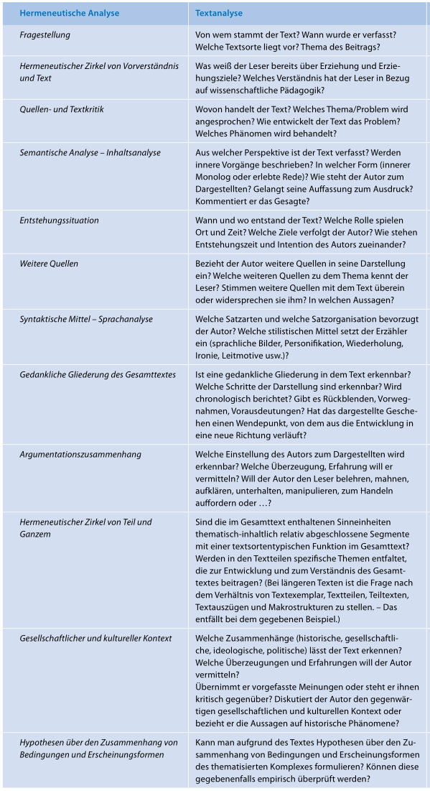
1
8
2
9
3
4
10
5
11
6
7

Slide 11
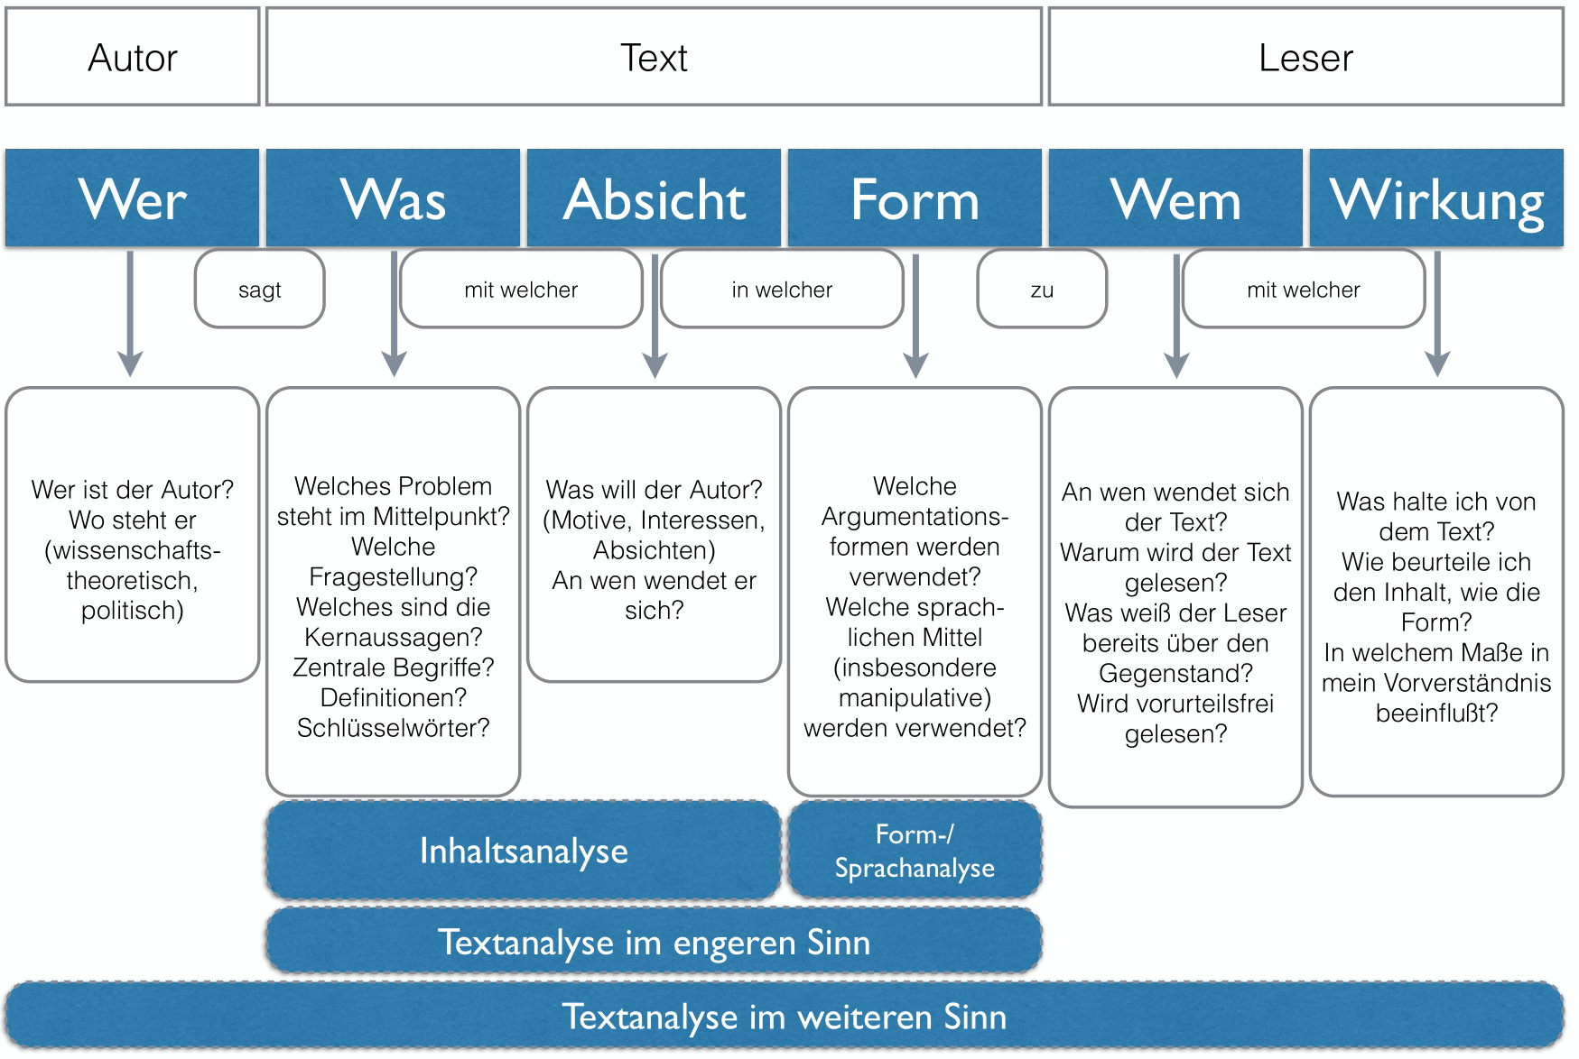
Bestandteile der Textanalyse

Slide 12
Aufgabe nächste Woche
Erstellung einer vollständigen schriftlichen Textanalyse
Vgl. Leitfaden zur Anfertigung der Hausarbeit
Erste Version bis 3.07. in Moodle hochladen
Grundlage für Besprechung in der nächsten Sitzung (5.07.)
Im Anschluss: Überarbeitung und Erstellung einer finalen Version bis 10.07.
Letzte Sitzung 12.07: Individualtermine zur Besprechung der Hausarbeitsthemen

